Slide 1

Veiklos kokybės įsivertinimo ataskaita
Zarasų r. Antazavės Juozo Gruodžio pagrindinė mokykla
Geriausias būdas išlaikyti draugystę – dalytis mintimis apie savo darbus.
Žmones labiausiai suartina veikla.
J. V. Gėtė.
2023-2024 m. m.

Slide 2
Veiklos sritis, tema, veiklos rodiklis
Sritis | 3. Ugdymo(si) aplinkos.
Tema | 3.2. Mokymasis be sienų.
Rodiklis | 3.2.1. Mokymasis ne mokykloje. Mokyklos teritorijos naudojimas ugdymui. Edukacinės išvykos.

Slide 3

Tyrimo nauda
Įsivertinimo analizavimas ir naudojimas planuojant bei tobulinant mokyklos veiklą.

Slide 4
Rodiklio paaiškinimas
Mokyklos teritorijos naudojimas ugdymui
Ugdymui išradingai pritaikoma mokyklos teritorija – „klasės lauke“. Įvairios mokyklos aplinkos (želdiniai, bandymų zonos, stadionai, aikštynai, poilsio zonos ir t. t.) naudojamos kaip mokymosi lauke vietos ir šaltiniai. Mokytojai žino jų edukacines galimybes ir geba panaudoti ugdymui: teorijos pritaikymui praktikoje, tyrinėjimui ir kitokiam mokymuisi, sveikatos stiprinimui, žaidimams ir kt.

Slide 5
Rodiklio paaiškinimas
Edukacinės išvykos
Mokytojai domisi mokymosi ne mokykloje – gamtoje, kultūros įstaigose, įmonėse, valdžios institucijose ir kitose aplinkose – galimybėmis ir organizuoja realaus pasaulio pažinimu pagrįstą ugdymą už mokyklos ribų esančiose aplinkose. Tai aktualizuoja ugdymą, suteikia mokiniams galimybę įgyti įvairesnės patirties, būti mokomiems įvairesnių žmonių ir susieti mokymąsi su savo interesais. Mokytojai analizuoja ir aptaria mokinių mokymosi už mokyklos ribų poveikį, tobulina taikomus būdus ir ieško naujų galimybių.

Slide 6
Raktiniai žodžiai
Mokyklos teritorijos naudojimas ugdymui.
Edukacinės išvykos.

Slide 7
Detalus rodiklių aprašymas
Iliustracijos

Slide 8
Mokyklos teritorijos naudojimas ugdymui.
IV lygis
(Beveik) visi mokytojai planuoja ugdymo(si) veiklas mokyklos teritorijoje ir veda pamokas mokyklos lauko klasėje, stadione, sporto aikštyne, pavėsinėje, želdinių teritorijoje, prie tvenkinio, žaidimų aikštelėje, organizuoja praktinę veiklą, įtvirtinančią pamokoje įgytas teorines žinias. Mokyklos teritorijoje nuolat vyksta renginiai, akcijos, judriosios pertraukos ir kiti užsiėmimai, skirti mokinių sveikatos stiprinimui, projektinės veiklos ir integruotos pamokos. Mokykloje yra priimta vykdomų veiklų mokyklos teritorijoje tvarka. Mokyklos teritorijoje yra įrengta moderni visoms oro sąlygoms ir įvairių dalykų pamokoms ir užsiėmimams pritaikyta lauko klasė. Visiems mokiniams ugdomoji veikla mokyklos teritorijoje yra patraukli ir naudinga.

Slide 9
Mokyklos teritorijos naudojimas ugdymui.
III lygis
Daugiau nei pusė mokytojų planuoja ugdymo(si) veiklas mokyklos teritorijoje ir veda pamokas mokyklos lauko klasėje, stadione, sporto aikštyne, pavėsinėje, želdinių teritorijoje, prie tvenkinio, žaidimų aikštelėje, organizuoja praktinę veiklą, įtvirtinančią pamokoje įgytas teorines žinias. Mokyklos teritorijoje dažnai vyksta renginiai, akcijos, judriosios pertraukos ir kiti užsiėmimai, skirti mokinių sveikatos stiprinimui, projektinės veiklos ir integruotos pamokos, tačiau veiklos vyksta nesistemingai. Mokyklos teritorijoje įrengta lauko klasė dėl oro sąlygų ir veiklos pobūdžio ne visada tinka įvairių dalykų pamokoms ir užsiėmimams. Daugeliui mokinių ugdomoji veikla mokyklos teritorijoje yra patraukli ir naudinga.

Slide 10
Mokyklos teritorijos naudojimas ugdymui.
II lygis
Tik dalis mokytojų planuoja ugdymo(si) veiklas mokyklos teritorijoje ir veda pamokas mokyklos lauko klasėje, stadione, sporto aikštyne, pavėsinėje, želdinių teritorijoje, prie tvenkinio, žaidimų aikštelėje, organizuoja praktinę veiklą, įtvirtinančią pamokoje įgytas teorines žinias. Mokyklos teritorijoje renginiai, akcijos, judriosios pertraukos ir kiti užsiėmimai, skirti mokinių sveikatos stiprinimui, projektinės veiklos ir integruotos pamokos vyksta tik kartais, jos yra tik fragmentiškos. Mokyklos teritorijoje įrengta lauko klasė dėl oro sąlygų ir veiklos pobūdžio dažnai netinka dalykų pamokoms ir užsiėmimams. Mokiniams ugdomosios veiklos mokyklos teritorijoje nepakanka, nors ji yra patraukli ir naudinga

Slide 11
Edukacinės išvykos
IV lygis
Beveik visi mokytojai žino mokinių edukacines galimybes ir geba jas panaudoti ugdymui: teorijos pritaikymui praktikoje, tyrinėjimui ir kitokiam mokymuisi, sveikatos stiprinimui, žaidimams, domisi mokymosi ne mokykloje galimybėmis ir organizuoja realaus pasaulio pažinimu
grįstą ugdymą už mokyklos ribų esančiose aplinkose. Beveik visos edukacinės išvykos aktualizuoja ugdymą, suteikia mokiniams galimybę įgyti įvairesnės patirties. Beveik visi mokytojai analizuoja ir aptaria mokinių mokymosi už mokyklos ribų poveikį, tobulina taikomus būdus ir ieško naujų galimybių. Edukacines išvykas aptaria su mokiniais per pamokas, klasės valandėlių metu. Beveik visa informacija apie edukacines išvykas skelbiama mokyklos tinklapyje. Dauguma mokytojų dalijasi gerąja darbo patirtimi su kolegomis.

Slide 12
Edukacinės išvykos
III lygis
Daugiau nei pusė mokytojų žino mokinių edukacines galimybes ir geba panaudoti ugdymui: teorijos pritaikymui praktikoje, tyrinėjimui ir kitokiam mokymuisi, sveikatos stiprinimui, žaidimams,
domisi mokymosi ne mokykloje galimybėmis ir organizuoja realaus pasaulio pažinimu
grįstą ugdymą už mokyklos ribų esančiose aplinkose. Dauguma edukacinių išvykų aktualizuoja ugdymą, suteikia mokiniams galimybę įgyti įvairesnės patirties. Daugiau nei pusė mokytojų analizuoja ir aptaria mokinių mokymosi už mokyklos ribų poveikį, tobulina taikomus būdus ir ieško naujų galimybių. Daugiau nei pusė mokytojų aptaria su mokiniais edukacines išvykas per pamokas, klasės valandėlių metu. Didžioji dalis informacijos apie edukacines išvykas skelbiama mokyklos tinklapyje. Daugiau nei pusė mokytojų dalijasi gerąja darbo patirtimi su kolegomis.

Slide 13
Edukacinės išvykos
II lygis
Tik dalis mokytojų žino mokinių edukacines galimybes ir geba panaudoti ugdymui: teorijos pritaikymui praktikoje, tyrinėjimui ir kitokiam mokymuisi, sveikatos stiprinimui, žaidimams,
domisi mokymosi ne mokykloje galimybėmis ir organizuoja realaus pasaulio pažinimu
grįstą ugdymą už mokyklos ribų esančiose aplinkose. Edukacinės išvykos tik kartais aktualizuoja ugdymą, suteikia mokiniams galimybę įgyti įvairesnės patirties. Dalis mokytojų analizuoja ir aptaria mokinių mokymosi už mokyklos ribų poveikį, tobulina taikomus būdus ir ieško naujų galimybių. Dalis mokytojų aptaria su mokiniais edukacines išvykas per pamokas, klasės valandėlių metu, informacija apie edukacines išvykas retai skelbiama mokyklos tinklapyje. Dalis mokytojų dalijasi gerąja darbo patirtimi su kolegomis.

Slide 14
Įsivertinimo lygiai
Įsivertinimo lygiai
I lygis | II lygis. | III lygis | IV lygis
1% -30% | 31% -60 % | 61% -80 % | 81% -100 %

Slide 15
Pasirinkti įsivertinimo metodai
DOKUMENTŲ ANALIZĖ (klasių vadovų veiklos planai, įrašai Tamo dienyne ir ilgalaikiai mokytojų planai).
APKLAUSOS (žodžiu, raštu).

Slide 16
Šaltiniai
Mokinių ir mokytojų anketos ir apklausos rezultatai.
Mokyklos internetinė svetainė.
Įrašai el. Tamo dienyne.
Mokinių pildomi edukacinių išvykų, kelionių, pamokų kitose erdvėse lapai.
Ilgalaikiai, teminiai dalykų planai.

Slide 17
Bendri anketinės apklausos duomenys
Anketinė apklausa buvo atliekama svetainėje https://apklausa.lt/
(dalyvavo 5-10 klasių mokiniai, mokyklos mokytojai)
Mokytojams išsiųsta 22 anketa. Iš viso atsakė 21 (96%).
Mokiniams išsiųsta 58 anketos. Iš viso atsakė 54 (93%).

Slide 18
Mokytojų ir mokinių apklausos rezultatai
Aukščiausios vertės mokytojų ir mokinių apklausoje buvo nustatytos atsižvelgiant į atsakymus — ,,Visiškai sutinku”, surinkusius nuo 81% iki 100%.
Žemiausios vertės mokytojų ir mokinių apklausoje buvo nustatytos atsižvelgiant į atsakymus ,,Visiškai nesutinku", surinkusius nuo 71% iki 100%.

Slide 19
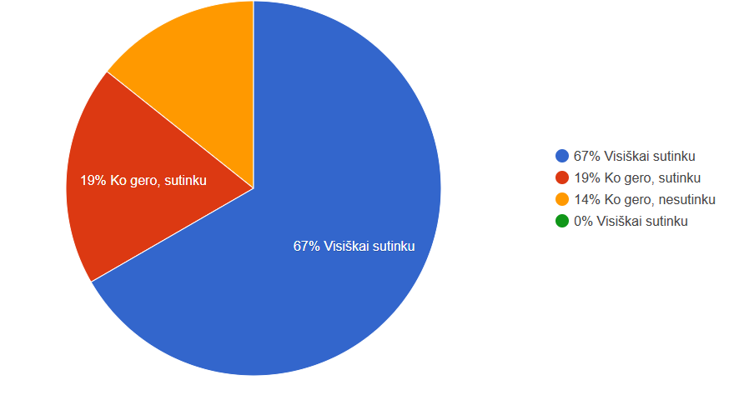
Mokytojų apklausa
    1. Aš planuoju ugdymo(si) veiklas ir mokyklos teritorijoje (lauko klasėje, stadione, sporto aikštyne, pavėsinėje, želdinių teritorijoje, prie tvenkinio, žaidimų aikštelėje).

Slide 20
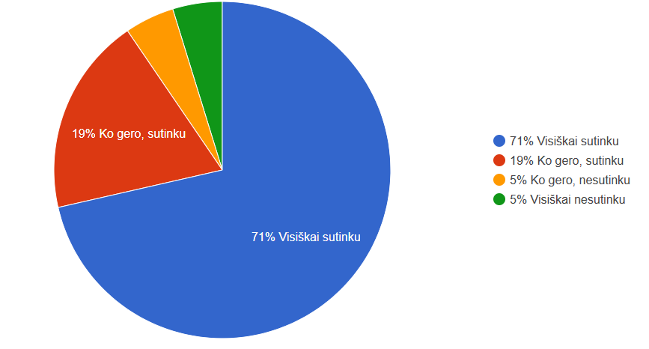
Mokytojų apklausa
2. Vedu pamokas mokyklos teritorijoje.

Slide 21
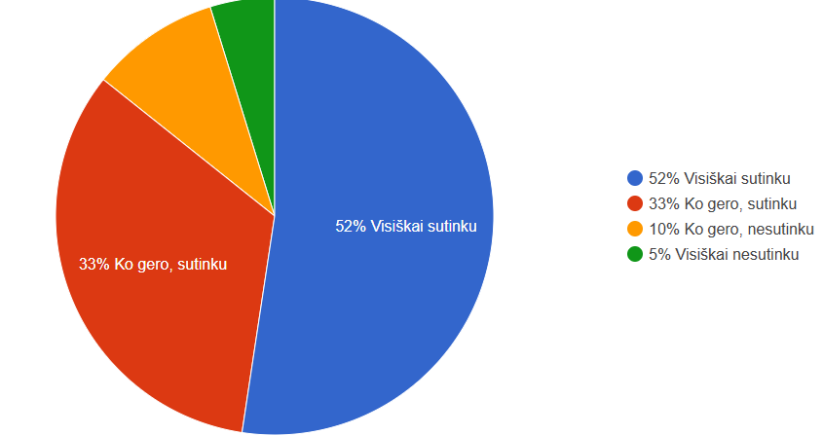
Mokytojų apklausa
3. Mokyklos teritorijoje organizuoju praktinę veiklą, įtvirtinančią pamokoje įgytas teorines žinias.

Slide 22
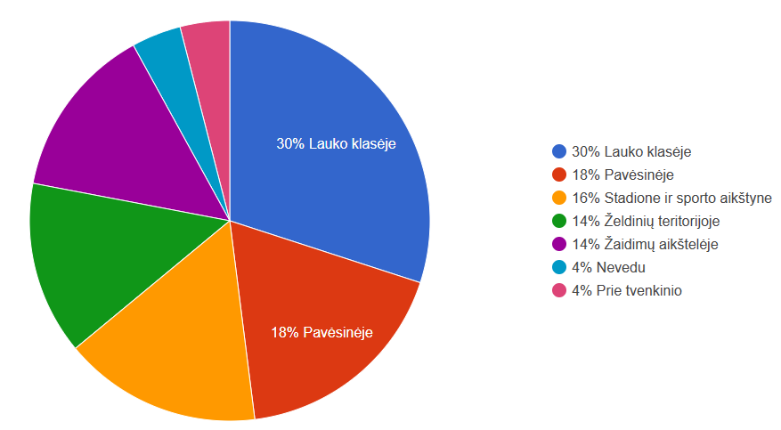
Mokytojų apklausa
4. Vedu pamokas šiose mokyklos teritorijos erdvėse:

Slide 23
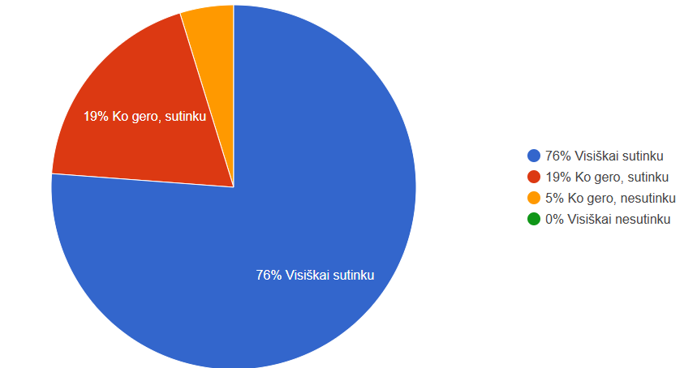
Mokytojų apklausa
5. Mokyklos teritorija išnaudojama renginiams, akcijoms, judriosioms pertraukoms ir sveikatos stiprinimui.

Slide 24
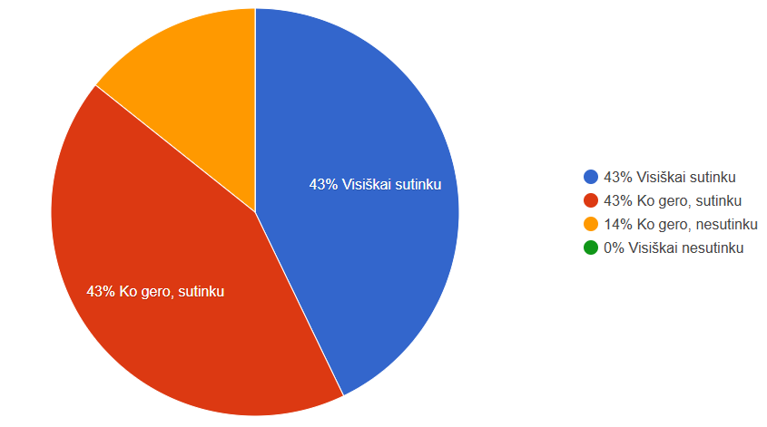
Mokytojų apklausa
    6. Mokyklos teritorijoje esanti lauko klasė pritaikyta skirtingoms ugdymosi veikloms (skirtingų dalykų pamokoms).

Slide 25
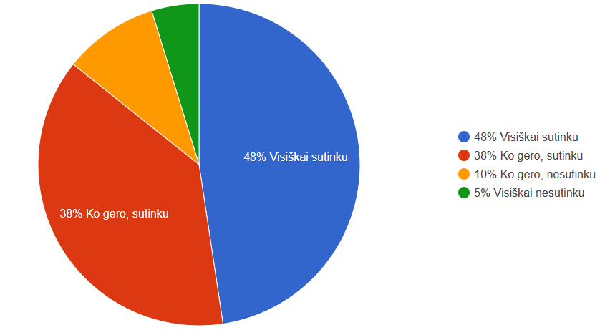
Mokytojų apklausa
7. Aš išnaudoju mokyklos teritoriją projektinėms veikloms ir integruotoms pamokoms.

Slide 26
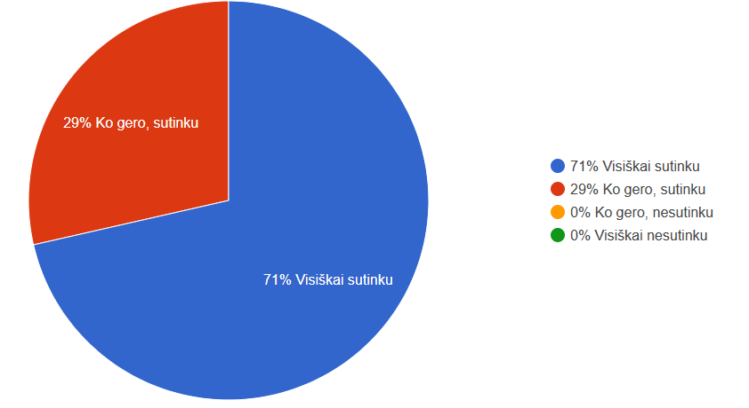
Mokytojų apklausa
8. Ugdomoji veikla mokyklos teritorijoje mokiniams naudinga.

Slide 27
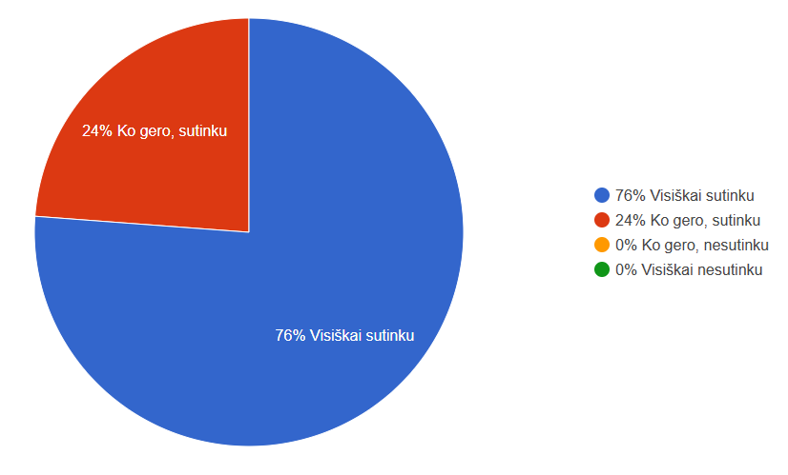
Mokytojų apklausa
9. Ugdomoji veikla mokyklos teritorijoje mokiniams patinka.

Slide 28
Mokytojų apklausa
10. Pasiūlyk, kaip būtų galima mokyklos teritoriją dar geriau išnaudoti ugdymui(si).
Lauko klasėje reikalingas stalas pasidėti sąsiuviniams, kad būtų galima rašyti.
Pritaikyti šokių pamokoms.
Įrengti edukacinę aikštelę ikimokyklinės grupės ugdytiniams.
Daugiau vesti integruotų dalykų pamokų.
Įrengti smėlio dėžę.
Pagal galimybes įrengti „Vabalų viešbutį“. Būtų smagu turėti ir pojūčių taką.
Mokyklos teritoriją išnaudoti susitikimams (su kt. mokyklų mokiniais, studentais, įvairių profesijų specialistais, edukatoriais, fotografais, gamtininkais, sportininkais ir pan.)

Slide 29
Mokytojų apklausa
10. Pasiūlyk, kaip būtų galima mokyklos teritoriją dar geriau išnaudoti ugdymui(si).
Lauko klasei reikėtų suolų, kėdžių, stalų, lentos, kad būtų patogiau rašyti.
Galima pravesti orientavimosi mokymus.
Galima būtų įkurti šias erdves: ,,Judriųjų žaidimų erdvę", ,,Lauko biblioteką", ,,Meteorologinę erdvę", ,,Lauko šaškes“.
Įrengti didesnę ir patogesnę lauko klasę.
Pritaikyti lauko klasę įvairesnėms ugdymosi veikloms, teritorijoje įrengti bandomąjį šiltnamį ir daržą.

Slide 30
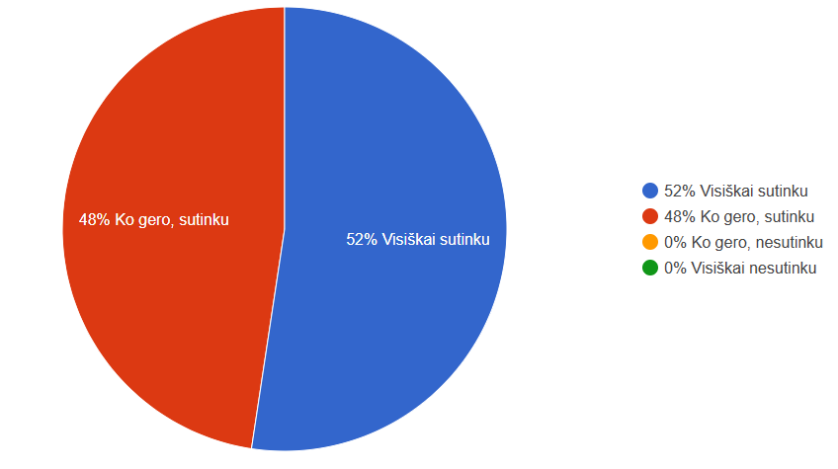
Mokytojų apklausa
11. Ar Jūs organizuojate ugdymą kitose edukacinėse erdvėse?

Slide 31
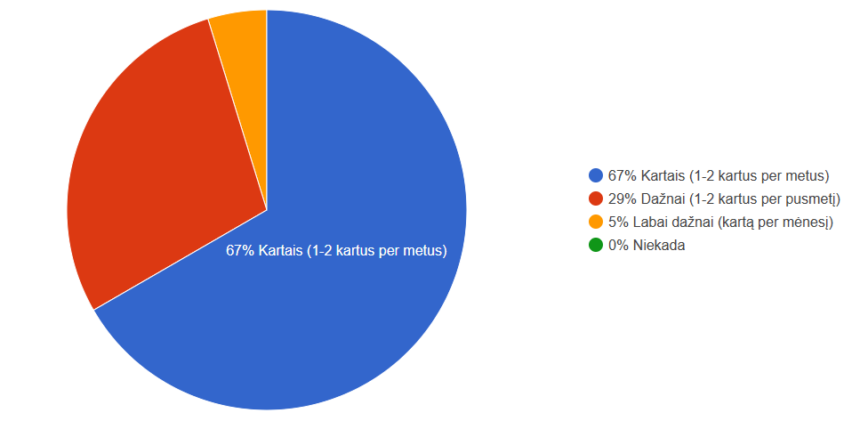
Mokytojų apklausa
12. Kaip dažnai organizuojate edukacines išvykas?

Slide 32
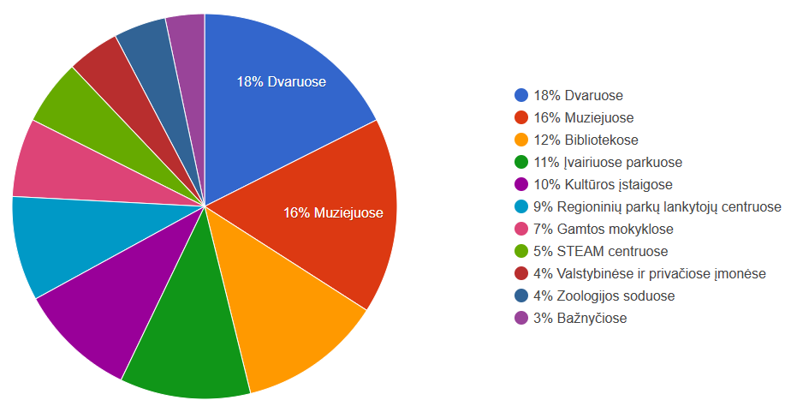
Mokytojų apklausa
13. Edukacinės išvykos vyksta:

Slide 33
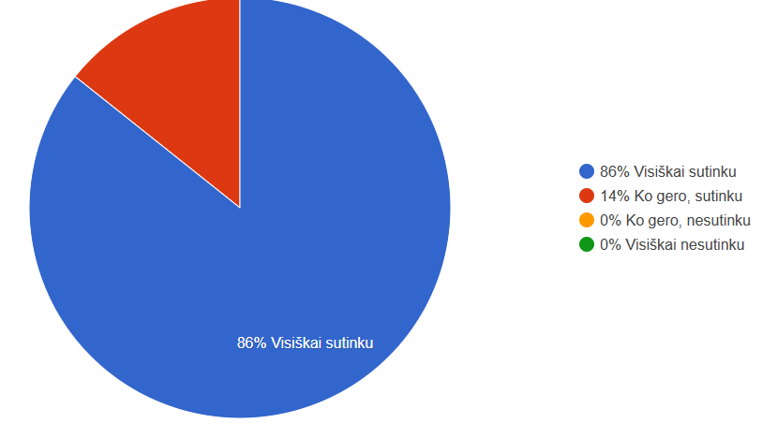
Mokytojų apklausa
14. Edukaciniai užsiėmimai mokiniams kitose erdvėse yra naudingi.

Slide 34
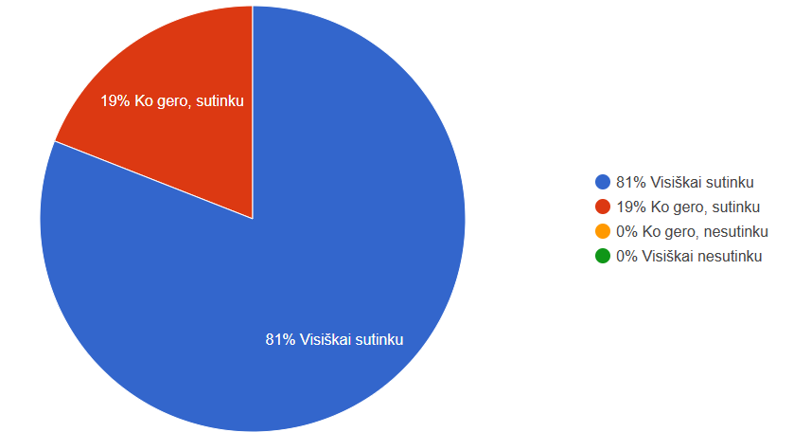
Mokytojų apklausa
15. Mokymasis be sienų suteikia mokiniams emocinio džiaugsmo.

Slide 35
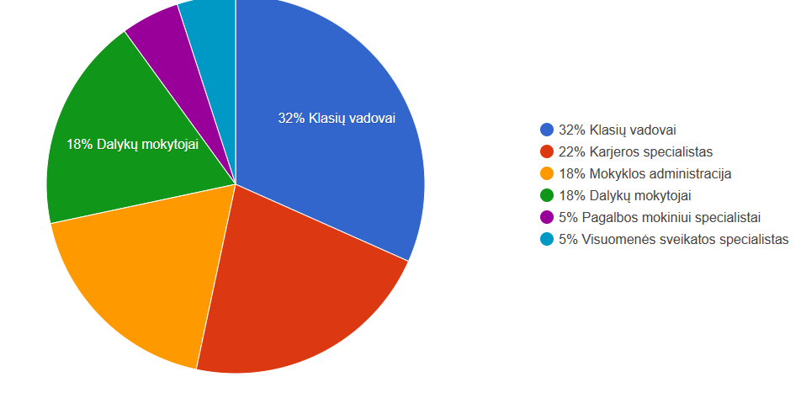
Mokytojų apklausa
16. Kas dažniausiai organizuoja edukacines išvykas?

Slide 36
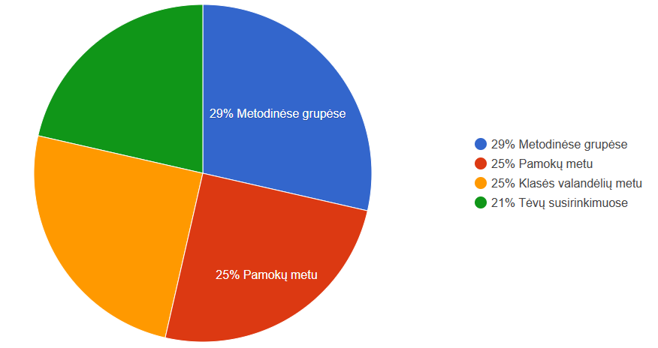
Mokytojų apklausa
17. Mokytojai analizuoja ir aptaria mokinių mokymosi už mokyklos ribų poveikį bei ieško naujų galimybių.

Slide 37
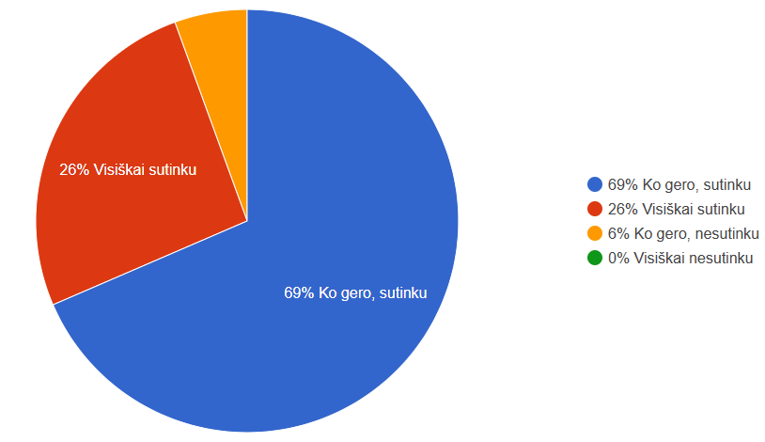
Mokinių apklausa
1. Mokytojai aptaria su mokiniais planuojamas ugdymo(si) veiklas mokyklos teritorijoje (lauko klasėje, stadione, sporto aikštyne, pavėsinėje, želdinių teritorijoje, prie tvenkinio, žaidimų aikštelėje).

Slide 38
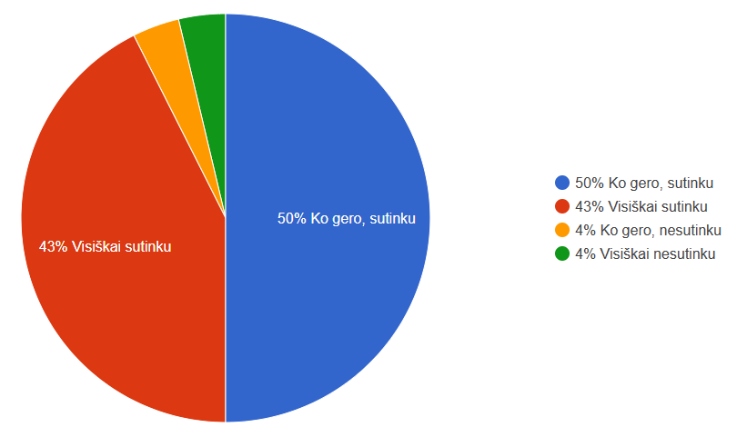
Mokinių apklausa
2. Mokytojai veda pamokas mokyklos teritorijoje

Slide 39
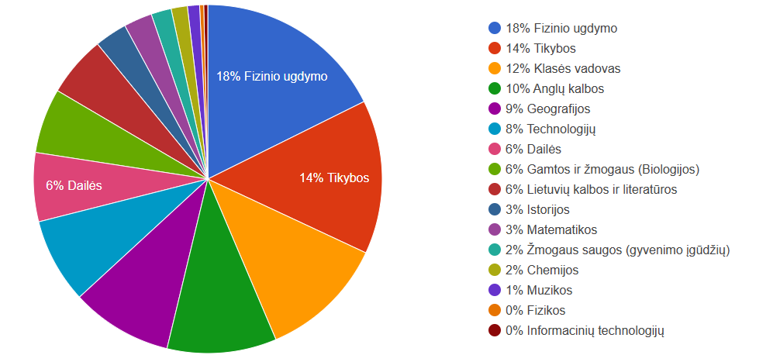
Mokinių apklausa
3. Kokių dalykų mokytojai veda pamokas mokyklos teritorijoje (lauko klasėje, stadione, pavėsinėje, žaliojoje zonoje, prie tvenkinio, žaidimų aikštelėje):

Slide 40
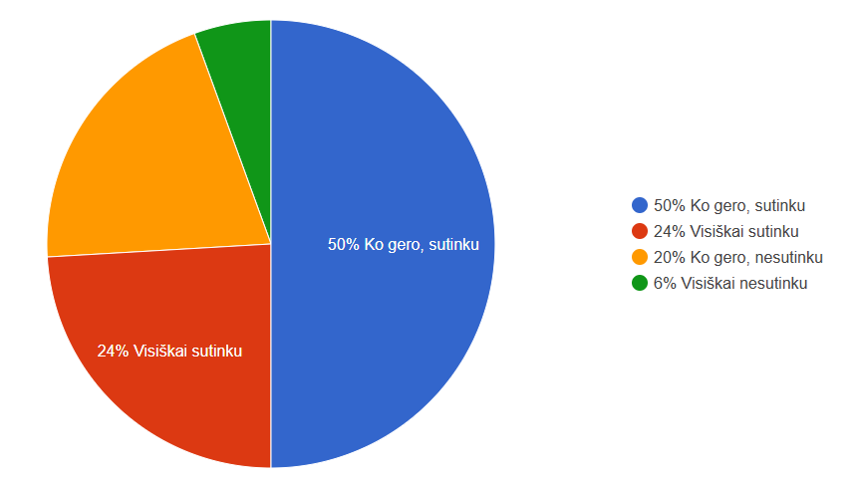
Mokinių apklausa
4. Mokytojai organizuoja mokyklos teritorijoje praktinę veiklą, įtvirtinančią pamokoje įgytas teorines žinias.

Slide 41
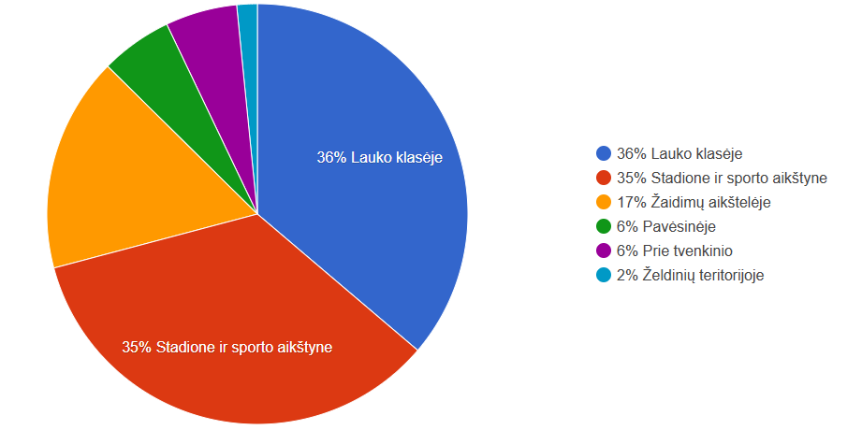
Mokinių apklausa
5. Mokytojai veda pamokas šiose mokyklos teritorijos erdvėse:

Slide 42
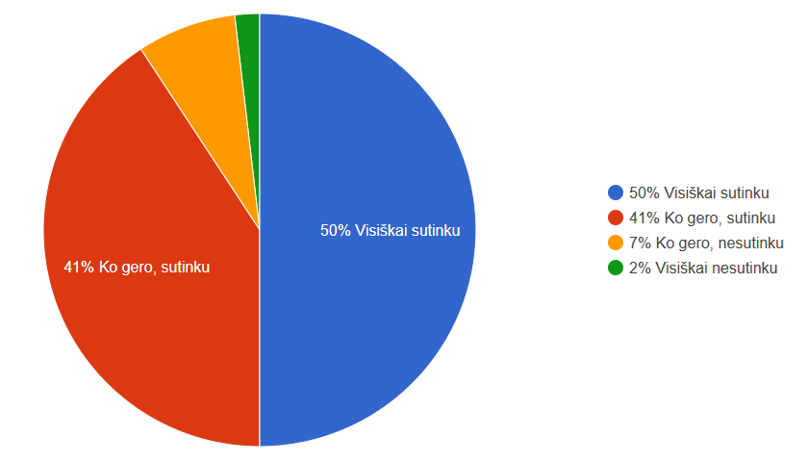
Mokinių apklausa
6. Mokyklos teritorija išnaudojama renginiams, akcijoms, judriosioms pertraukoms ir sveikatos stiprinimui.

Slide 43
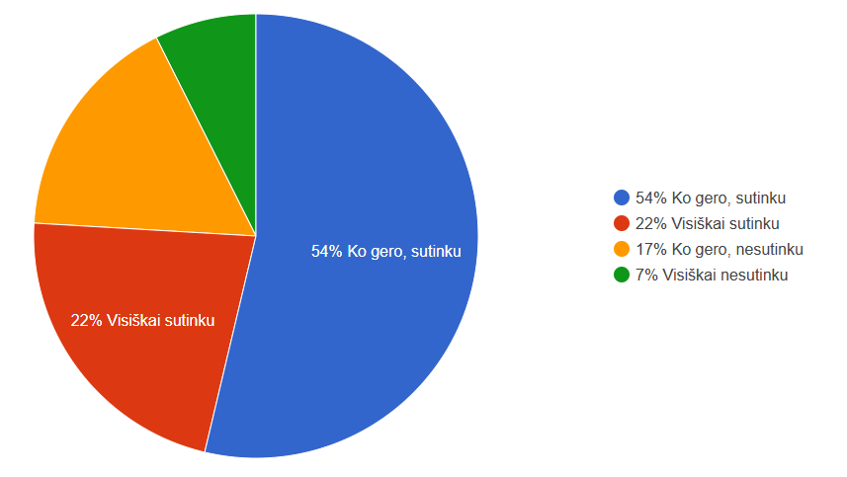
Mokinių apklausa
7. Mokyklos teritorijoje esanti lauko klasė pritaikyta skirtingoms ugdymosi veikloms (skirtingų dalykų pamokoms).

Slide 44
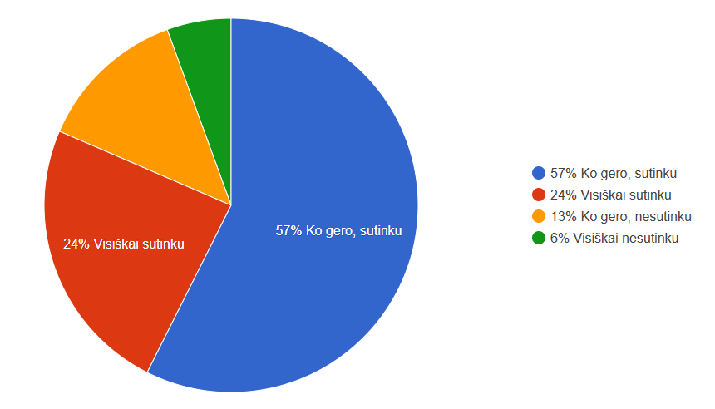
Mokinių apklausa
8. Mokytojai išnaudoja mokyklos teritoriją projektinėms veikloms ir integruotoms pamokoms.

Slide 45
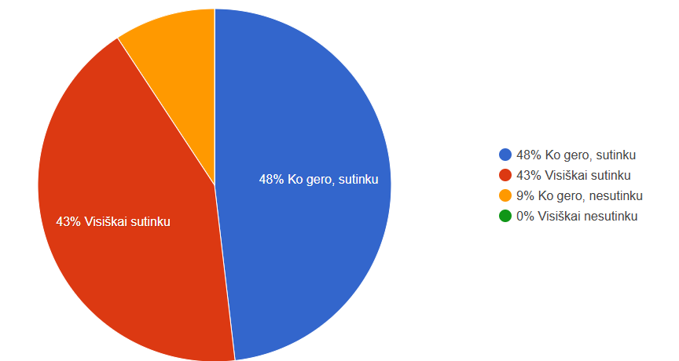
Mokinių apklausa
9. Man yra naudinga ugdomoji veikla, organizuojama mokyklos teritorijoje.

Slide 46
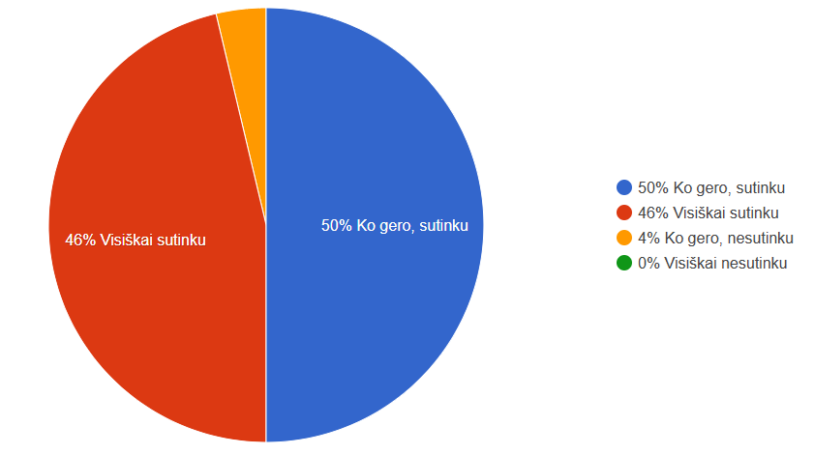
Mokinių apklausa
10. Man patinka ugdomoji veikla, organizuojama mokyklos teritorijoje.

Slide 47
Mokinių apklausa
11. Pasiūlyk, kaip būtų galima mokyklos teritoriją dar geriau išnaudoti ugdymui(si):
Dažniau vesti pamokas lauke.
Padaryti daugiau patogių suoliukų, lauko klasėje pastatyti stalus, lentą, padaryti stogelį, kad neerzintų saulės spinduliai, netrikdytų veiklai lietus.
Padaryti kelias lauko klases, kad tuo pačiu metu skirtingos klasės turėtų atskiras darbo vietas.
Įrengti daugiau suoliukų mokyklos teritorijoje, tinkančių diskusijoms.

Slide 48
Mokinių apklausa
11. Pasiūlyk, kaip būtų galima mokyklos teritoriją dar geriau išnaudoti ugdymui(si):
Dažniau eiti į lauką.
Sportuoti stadione.
Vesti kiekvieną pamoką lauke.
Įrengti geresnę lauko klasę, dabartinė nelabai tinkama mokytis, nėra jokių stalų, ant ko rašyti, pasidėti knygų.
Dažniau mokytis lauke!
Rengti akcijas, sporto renginius.
Organizuoti įvairesnę veiklą mokyklos teritorijoje.

Slide 49
Mokinių apklausa
11. Pasiūlyk, kaip būtų galima mokyklos teritoriją dar geriau išnaudoti ugdymui(si):
Karštomis dienomis pamokų laiką praleisti lauke.
Pamokų metu eiti į lauką ir žaisti protinius žaidimus.
Įrengti geresnę pavėsinę.
Pastatyti vandens aparatą.
Pastatyti staliukus, kad būtų kur pasidėti knygas.

Slide 50
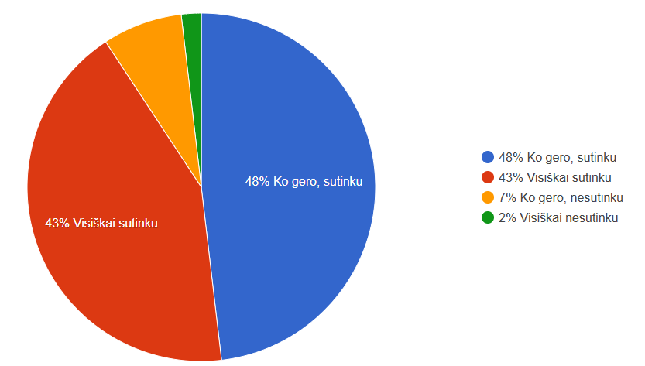
Mokinių apklausa
12. Mokytojai organizuoja ugdymą kitose edukacinėse erdvėse (bibliotekose, muziejuose, dvaruose, įmonėse ir kitose įstaigose).

Slide 51
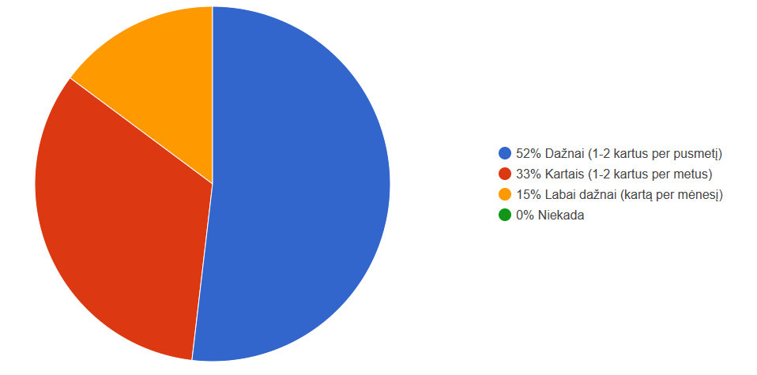
Mokinių apklausa
13. Mokytojai organizuoja edukacines išvykas.

Slide 52
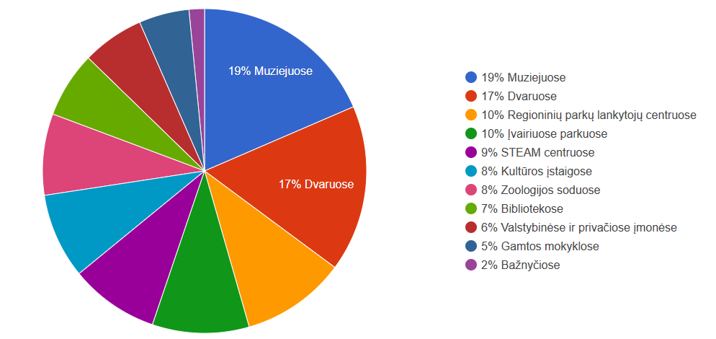
Mokinių apklausa
14. Edukacinės išvykos vyksta:

Slide 53
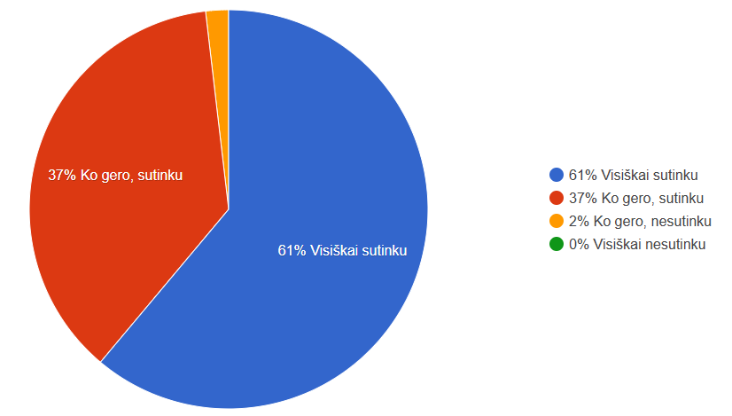
Mokinių apklausa
15. Edukaciniai užsiėmimai kitose erdvėse yra naudingi.

Slide 54
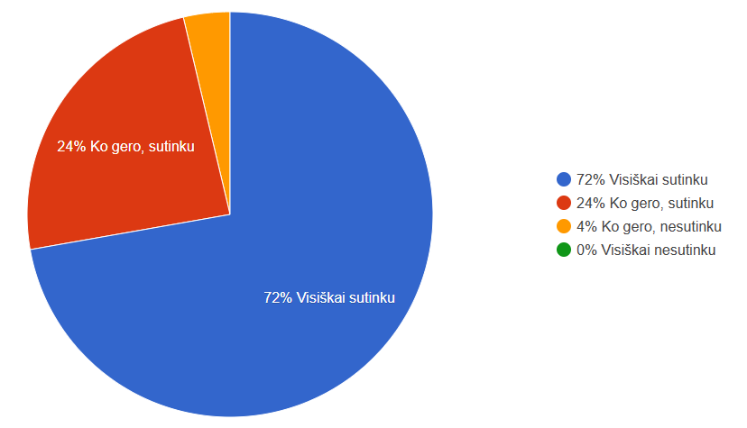
Mokinių apklausa
16. Mokymasis be sienų suteikia emocinio džiaugsmo.

Slide 55
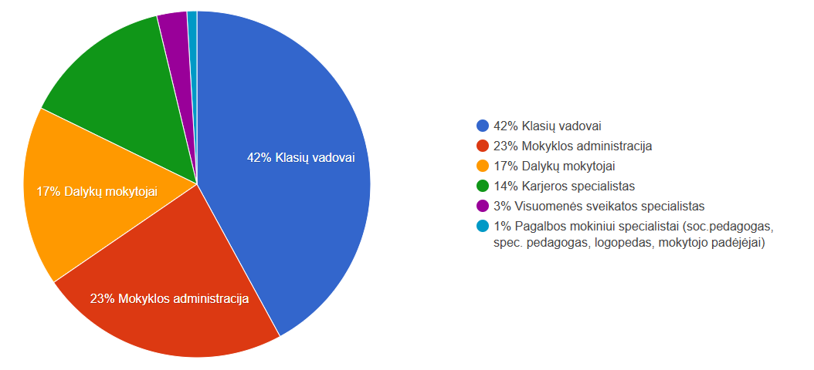
Mokinių apklausa
17. Kas dažniausiai organizuoja edukacines išvykas?

Slide 56
Mokinių ir mokytojų nuomonių palyginimas

Slide 57
1. Mokytojai aptaria su mokiniais planuojamas ugdymo(si) veiklas mokyklos teritorijoje (lauko klasėje, stadione, sporto aikštyne, pavėsinėje, želdinių teritorijoje, prie tvenkinio, žaidimų aikštelėje).

Slide 58
2. Mokytojai veda pamokas mokyklos teritorijoje

Slide 59
3. Mokytojai organizuoja mokyklos teritorijoje praktinę veiklą, įtvirtinančią pamokoje įgytas teorines žinias.

Slide 60
4. Mokytojai veda pamokas šiose mokyklos teritorijos erdvėse:

Slide 61
5. Mokyklos teritorija išnaudojama renginiams, akcijoms, judriosioms pertraukoms ir sveikatos stiprinimui.

Slide 62
6. Mokyklos teritorijoje esanti lauko klasė pritaikyta skirtingoms ugdymosi veikloms (skirtingų dalykų pamokoms).

Slide 63
7. Mokytojai išnaudoja mokyklos teritoriją projektinėms veikloms ir integruotoms pamokoms.

Slide 64
8. Mokytojai organizuoja edukacines išvykas.

Slide 65
9. Man yra naudinga ugdomoji veikla, organizuojama mokyklos teritorijoje.

Slide 66
10. Edukacinės išvykos vyksta:

Slide 67
11. Edukaciniai užsiėmimai kitose erdvėse yra naudingi.

Slide 68
12. Mokytojai organizuoja ugdymą kitose edukacinėse erdvėse (bibliotekose, muziejuose, dvaruose, įmonėse ir kitose įstaigose).

Slide 69
13. Mokymasis be sienų suteikia emocinio džiaugsmo.

Slide 70
14. Kas dažniausiai organizuoja edukacines išvykas?

Slide 71
Mokytojų įsivertinimas
(Mokyklos teritorijos naudojimas ugdymui.
Edukacinės išvykos.)
Aukščiausios vertės | Žemiausios vertės
Mokyklos teritorija išnaudojama renginiams, akcijoms, judriosioms pertraukoms ir sveikatos stiprinimui. Edukaciniai užsiėmimai mokiniams kitose erdvėse yra naudingi. Mokymasis be sienų suteikia mokiniams emocinio džiaugsmo. | Aš išnaudoju mokyklos teritoriją projektinėms veikloms ir integruotoms pamokoms. Mokyklos teritorijoje esanti lauko klasė pritaikyta skirtingoms ugdymosi veikloms (skirtingų dalykų pamokoms). Mokytojai organizuoja mokyklos teritorijoje praktinę veiklą, įtvirtinančią pamokoje įgytas teorines žinias.

Slide 72
Mokinių įsivertinimas
(Mokyklos teritorijos naudojimas ugdymui. Edukacinės išvykos.)
Aukščiausios vertės | Žemiausios vertės
Edukaciniai užsiėmimai kitose erdvėse yra naudingi. Mokymasis be sienų suteikia emocinio džiaugsmo. Mokyklos teritorija išnaudojama renginiams, akcijoms, judriosioms pertraukoms ir sveikatos stiprinimui. | Mokytojai organizuoja mokyklos teritorijoje praktinę veiklą, įtvirtinančią pamokoje įgytas teorines žinias. Mokyklos teritorijoje esanti lauko klasė pritaikyta skirtingoms ugdymosi veikloms (skirtingų dalykų pamokoms). Mokytojai išnaudoja mokyklos teritoriją projektinėms veikloms ir integruotoms pamokoms.
Aukščiausios vertės

Slide 73
Rekomendacijos ir pasiūlymai mokyklos veiklos tobulinimui
Mokytojai turėtų organizuoti mokyklos teritorijoje praktinę veiklą, įtvirtinančią pamokoje įgytas teorines žinias.
Mokyklos teritorijoje esanti lauko klasė galėtų būti pritaikyta skirtingoms ugdymosi veikloms (skirtingų dalykų pamokoms).
Mokytojai galėtų geriau išnaudoti mokyklos teritoriją projektinėms veikloms ir integruotoms pamokoms.
Dažniau organizuoti edukacines išvykas kitose erdvėse pagalbos mokiniui , visuomenės sveikatos specialistams ir mokytojams.

Slide 74
Galutinės išvados
Srities ,,Ugdymo(si) aplinkos” temos ,,Mokymasis be sienų” veiklos rodiklis
3.2.1 Mokymasis ne mokykloje.
Mokyklos teritorijos naudojimas ugdymui
Edukacinės išvykos
atitinka III lygį.

Slide 75
Įsivertinimą atliko ir ataskaitą parengė Zarasų r. Antazavės Juozo Gruodžio pagrindinės mokyklos darbo grupė:
Jovita Vainikevičiūtė
Darius Tvardauskas
Janina Malcienė
Laima Mažiulienė
Diana Rožkovienė
Rasa Gravelienė
Edita Sklizmantienė
Rima Kėblienė
Regina Masiulienė
Nuoširdžiai norime padėkoti visiems bendruomenės nariams, kurie dalyvavo apklausose ir išreiškė savo nuomonę.

Slide 76

,,Pamirškite mintį, kad, norėdami būti sėkmingi, turite nuolat dirbti ir stengtis. Laikykitės idėjos, kad poilsis, atsistatymas ir apmąstymai yra pagrindinės sėkmingo ir laimingo gyvenimo dalys.“
Damson Idris

